Slide 1
Riskó Kata zenetörténész, népzenekutató (PhD)
Szakmai portfólió

Slide 2
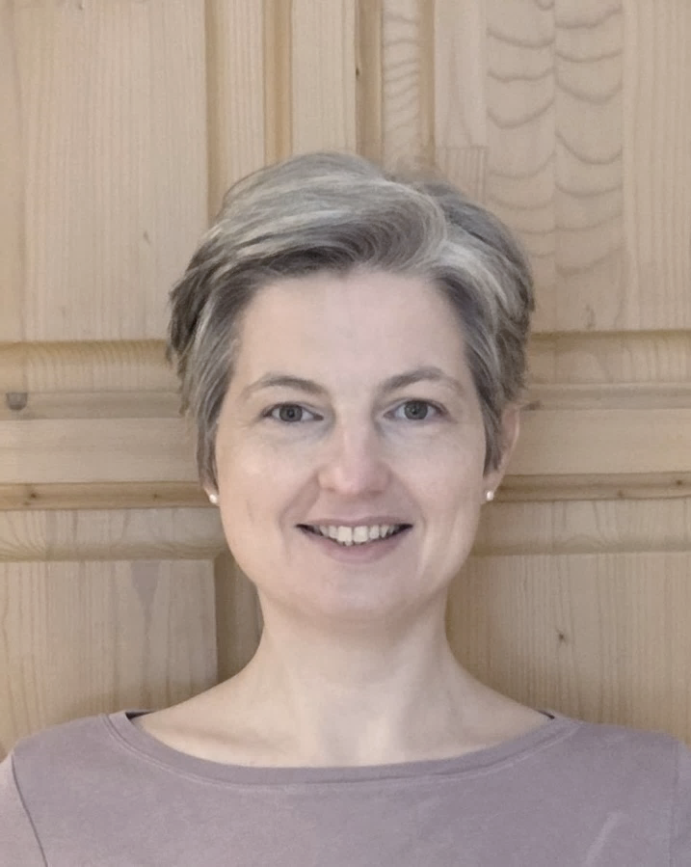
Szakmai háttér
Okleveles muzikológus, Liszt Ferenc Zeneművészeti Egyetem (2008, kiváló minősítés)
PhD, Liszt Ferenc Zeneművészeti Egyetem (2019, summa cum laude)
Kutató az ELTE HTK Zenetudományi Intézetében (2012–)
Tudományos főmunkatárs és osztályvezető (2026–)
Kb. 50 tudományos publikáció
Több mint 100 hivatkozás
34 tudományos előadás magyar és nemzetközi fórumokon

Slide 3
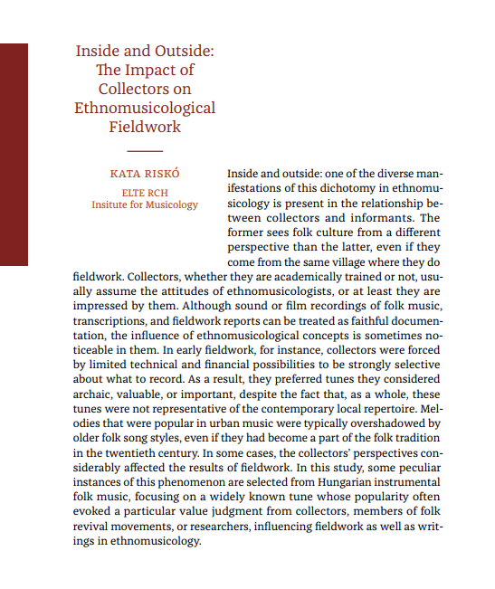

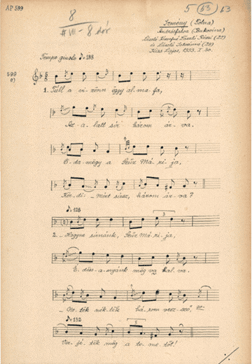
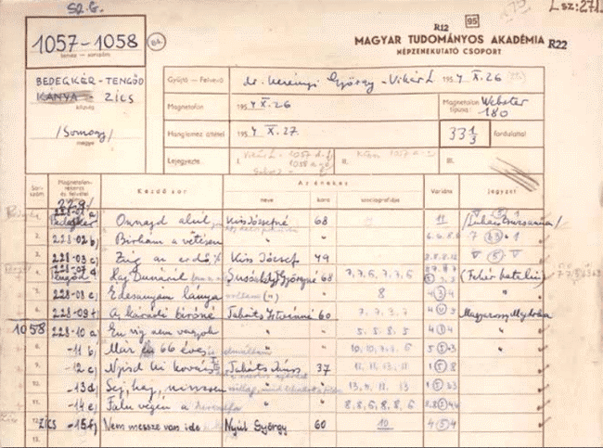
Kutatási témák I.
A magyar népzenei hagyomány történeti és összehasonlító kutatása
Népzenei tudománytörténet
Népzenegyűjtések a második világháború után

Slide 4
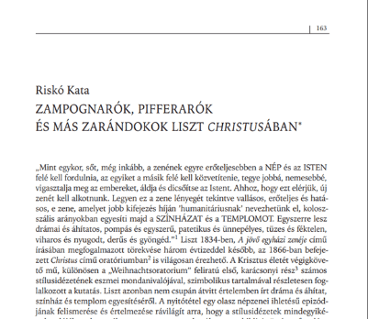
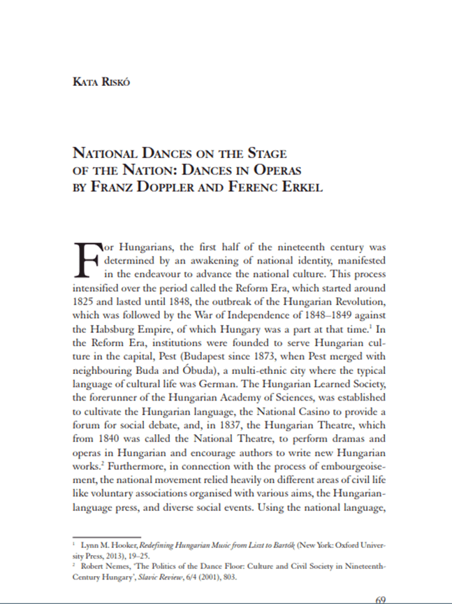
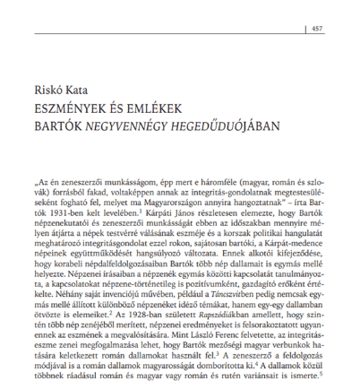
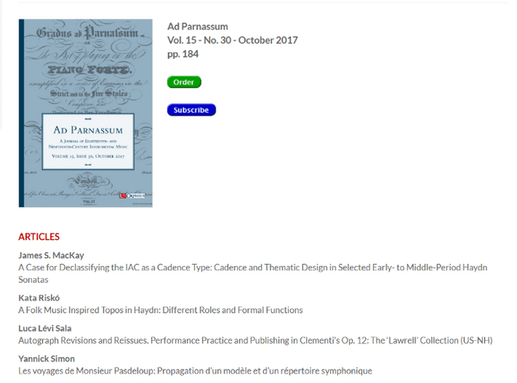
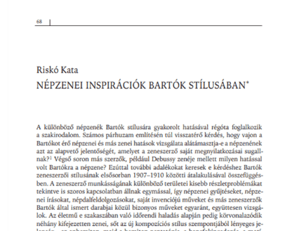
Kutatási témák II.
Népzene és műzene kapcsolata
Népi vagy népies dallamok Haydn, Liszt,
Brahms, Erkel, Bartók és Kodály műveiben

Slide 5
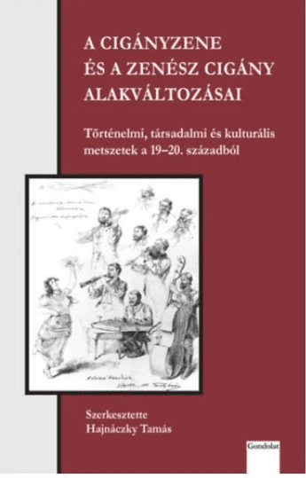
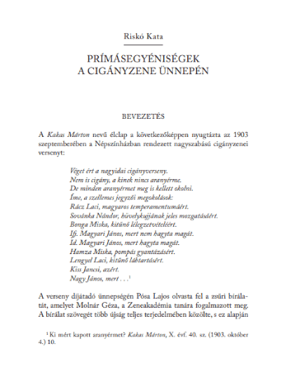

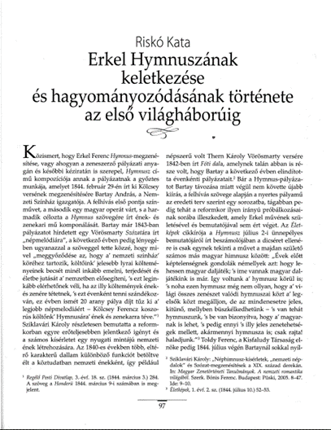
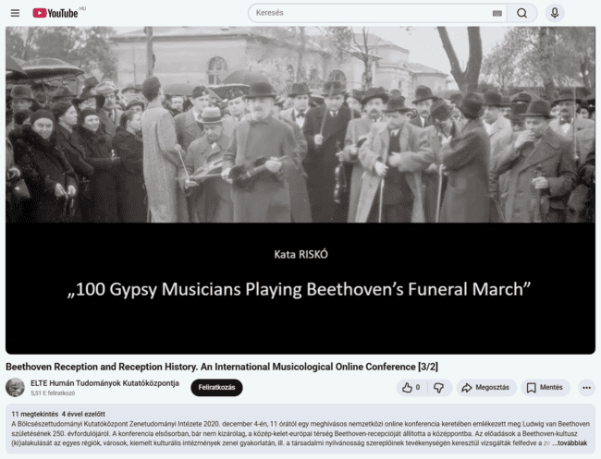

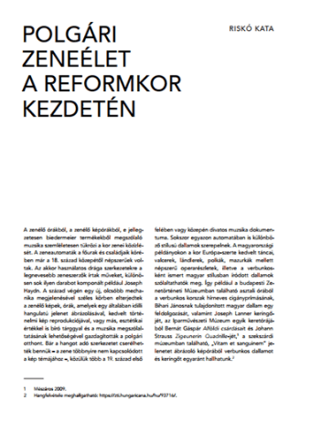
Kutatási témák III.
A verbunkos története és stílusjegyei
Cigányzene és cigányzenészek a 18–20. században
Források, előadói gyakorlat, stílustörténeti összefüggések

Slide 6
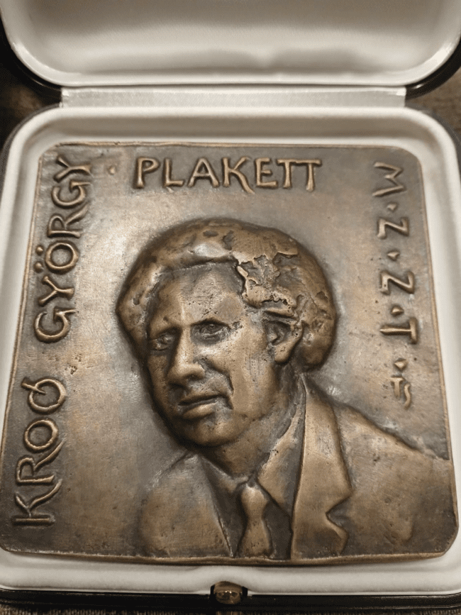
Ösztöndíjak és elismerések
Kodály Zoltán Alkotói Ösztöndíj (2009, 2010, 2014)
Új Nemzeti Kiválóság Program – doktorjelölti ösztöndíj (2017–2018)
Bolyai János Kutatási Ösztöndíj (2023–2026)
A Magyar Zenetudományi és Zenekritikai Társaság Kroó György-plakettje (2023)

Slide 7

Oktatás és tudományos közélet
Doktori témavezetés, opponálás, bizottsági tevékenység
Etnomuzikológia MA főtárgy oktatás
Tudományos konferenciák szervezése
A Magyar Zenetudományi és Zenekritikai Társaság elnöke (2025-)

Slide 8
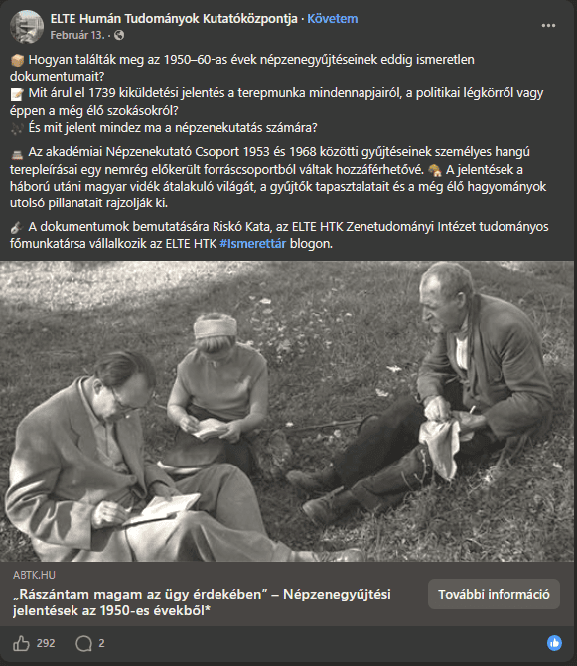
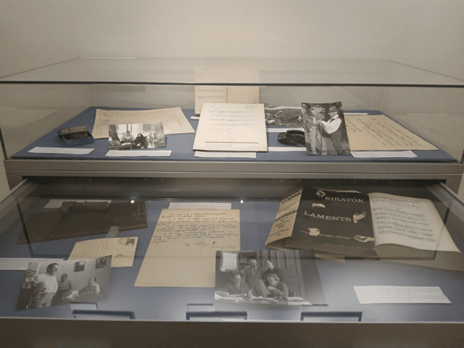
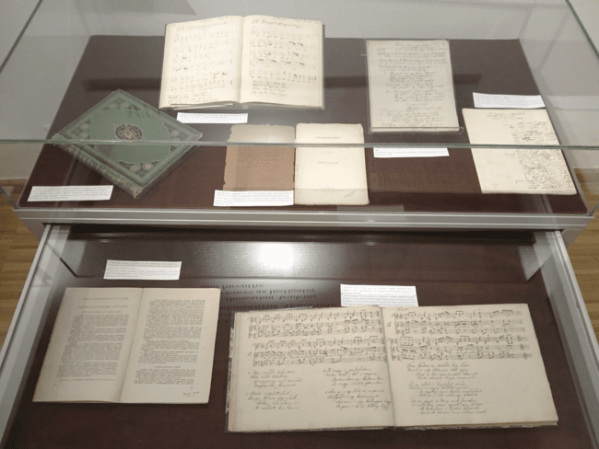
Ismeretterjesztés és örökségátadás
Archív források gondozása
Ismeretterjesztő cikkek
Közreműködés zenetörténeti kiállítások létrehozásában

Slide 9
Köszönöm a figyelmet!

